Slide 1


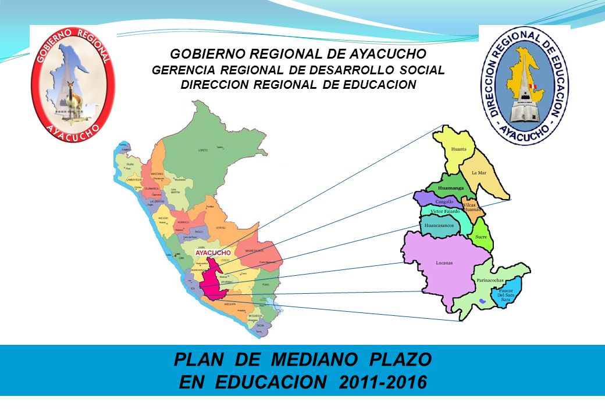
NIVEL SECUNDARIA
II Encuentro Pedagógico Descentralizado de Especialistas en Educación 2025
APRENDIZAJE BASADO EN PROYECTOS

Slide 2
Criterio de evaluación:
Dirección de Gestión Pedagógica
Propósito:
Fortalecer las capacidades de los especialistas UGEL en la metodología activa de Aprendizaje Basado en Proyectos.
Elaboran una propuesta de Aprendizaje Basado en Proyectos.

Slide 3
IDENTIFICA
CASO 1: El colegio y las actividades de la comunidad
CASO 2: Aprender la historia desde la experiencia
Lucia, docente del área de matemática del tercer grado de secundaria de la I.E. “Los Triunfadores” de Vilcas Huamán, observa que sus estudiantes no se involucran de su aprendizaje, por ello decide coordinar con sus colegas para fomentar el desarrollo de un proyecto para lograr el involucramiento de los estudiantes.
En una escuela rural de Huanta, la docente de Historia y Geografía decide leer con sus estudiantes el texto escolar sobre la época incaica. Luego, les pide que copien en sus cuadernos las respuestas a una serie de preguntas de comprensión.
Preguntas para reflexión en grupo:
¿Qué tipo de aprendizaje se está promoviendo aquí?
¿Qué otras formas más activas podrían usarse para abordar este mismo contenido?
¿Qué rol tienen los estudiantes en esta experiencia?
Preguntas para reflexión en grupo:
¿Qué tipo de proyecto se podría realizar?
¿Será posible la integración de áreas para el desarrollo del proyecto?
¿Existirá alguna situación contextual que involucre a la mayoría de los estudiantes?
¿Cuál sería el producto a lograr?

Slide 4
IDENTIFICA
Caso 3: Aprendiendo ciencias en contexto
Caso 4: Problemas de agua en la comunidad
En el curso de Ciencia y Tecnología, una docente de Cangallo pide a sus estudiantes que repitan un experimento químico sobre mezclas con instrucciones dadas, utilizando materiales del laboratorio. Los estudiantes siguen las instrucciones, registran datos y entregan sus hojas al final.
Una docente de secundaria en Huamanga, inicia una conversación con sus estudiantes sobre los cortes de agua que ocurren frecuentemente en sus casas. A partir de esta inquietud, los estudiantes proponen investigar por qué ocurre esto, entrevistar a vecinos y plantear soluciones para el uso responsable del agua en su escuela.
Preguntas para reflexión en grupo:
¿Qué nivel de participación tienen los estudiantes en este proceso?
¿Qué podría hacerse diferente para vincular el contenido con su contexto local?
¿Podría esta experiencia convertirse en un proyecto? ¿Cómo?
Preguntas para reflexión en grupo:
Qué habilidades están desarrollando los estudiantes?
¿Cómo se diferencia esta experiencia de una clase tradicional?
¿Qué hace que esta situación pueda ser considerada un ejemplo de ABP?

Slide 5

ANALIZA
APRENDIZAJE BASADO EN PROYECTO (ABP)
El Aprendizaje Basado en Proyectos (ABP) tiene sus raíces en el pensamiento del filósofo y pedagogo John Dewey (1859–1952), quien formuló los principios del aprendizaje experiencial. En su obra, Dewey cuestionó los métodos tradicionales centrados en la memorización y la transmisión pasiva del conocimiento. En cambio, propuso un enfoque inductivo, basado en la experiencia directa del estudiante como punto de partida para la construcción del conocimiento.
"La educación no es una preparación para la vida; la educación es la vida misma."
“Lo que se desea es que el profesor deje de ser un orador, satisfecho con la transmisión de soluciones ya preparadas. Su papel debería ser más bien el de una iniciativa e investigación estimulante de mentores” (Jean Piaget)
“La educación apoyada en el constructivismo implica la experimentación y la resolución de problemas y considera que los errores no son contrarios al aprendizaje, sino más bien la base del mismo” (Ausubel, 1976).

Slide 6

ANALIZA
CARACTERÍSITCAS DEL APRENDIZAJE BASADO EN PROYECTO (ABP)
Demanda una investigación.
Dado que el estudiante no dispone de toda la información ni el conocimiento requerido, la indagación se vuelve indispensable.
Investigar no es buscar un dato ya existente en fuentes conocidas para transcribirlo literalmente y llevarlo al aula. Investigar supone recoger, validar y contrastar distintos tipos de información en diferentes fuentes para, luego, analizarla, discutirla y complementarla con otra a fin de extraer conclusiones.
Plantea una pregunta retadora para investigar y resolver.
Busca como punto de partida una pregunta abierta que no conduce a un resultado único y previsible.
Propone un problema real o hipotético, es decir, que puede no estar ocurriendo, pero es plausible, y el producto a ser elaborado está dirigido a resolverlo.
Presenta un problema complejo, es decir, que carece de respuesta conocida, que hay que crearla y que supone una alta demanda cognitiva.

Slide 7
ANALIZA
CARACTERÍSITCAS DEL APRENDIZAJE BASADO EN PROYECTO (ABP)
Busca que los estudiantes tomen decisiones y, lleguen a conclusiones de manera libre, segura y autónoma.
Esta es una característica esencial de todas las metodologías activas, sin la cual se desdibujarían por completo.
Los estudiantes necesitan sentirse libres de expresar sus puntos de vista y tomar sus propias decisiones, incluso asumir que se pueden equivocar.
Ellos se autoevalúan y reciben, al final, la evaluación del docente.
Suponen trabajo en equipo y el desarrollo de una cultura colaborativa para el aprendizaje.
Se trabaja en función a un objetivo común.
Se construyen acuerdos no solo sobre la distribución del trabajo, sino también sobre la forma de interactuar como grupo, de manejar divergencias, y de complementarse en función a las diferentes capacidades y puntos de vista existentes.
Propicia la reflexión entre los estudiantes.
Se orienta al pensamiento crítico y a la producción de nuevo conocimiento a través de la investigación.
John Dewey decía que “no aprendemos de la experiencia. Aprendemos reflexionando sobre la experiencia”.

Slide 8
ANALIZA
CARACTERÍSITCAS DEL APRENDIZAJE BASADO EN PROYECTO (ABP)
Característica | Explicación | Ejemplo
Pregunta retadora | Enmarca el proyecto, abierta, desafiante | ¿Cómo revitalizamos el quechua en los jóvenes?
Conexión con la realidad | Parte de problemas reales del entorno | Problemas de agua potable en zonas rurales
Investigación activa | Recopilar, analizar y sintetizar información | Entrevistas, encuestas, fuentes digitales
Colaboración | Trabajo en grupo, roles distribuidos | Líder, relator, creativo, comunicador
Producto final | Concreto, útil, visible | Campaña, maqueta, video, feria
Evaluación formativa | A lo largo del proceso | Rúbricas, diarios de campo, coevaluación

Slide 9
ANALIZA
FASES DEL APRENDIZAJE BASADO EN PROYECTO (ABP)
Cecilia Sotomayor, Carla Vaccaro y Antonia Téllez, de la Fundación Chile (2021), distinguen cuatro fases en el aprendizaje basado en proyectos:
Desafío
Comunicación del resultado
Investigación
Elaboración del producto

Slide 10
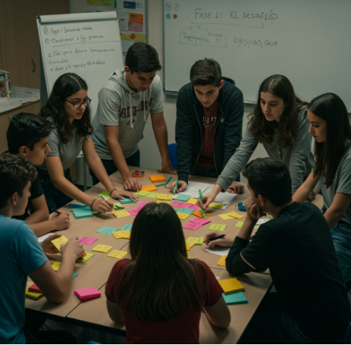
ANALIZA
FASES DEL APRENDIZAJE BASADO EN PROYECTO (ABP)
Desafío
Se propone y analiza el problema.
Se identifican las causas e implicancias del problema, el desafío, y el posible producto para que todos los estudiantes se involucren en su discusión, analicen el planteamiento en todas sus dimensiones, y construyan acuerdos.
En esta fase, como señalan Pérez et al. (2021), el docente no es el que dirige y decide, sino que cumple, más bien, un rol facilitador.
Los docentes son pieza clave de la actividad, pero respetan la autonomía de los estudiantes.
Los estudiantes desde el inicio se perciban como protagonistas del proceso y agentes capaces de generar impacto en su entorno.

Slide 11

ANALIZA
FASES DEL APRENDIZAJE BASADO EN PROYECTO (ABP)
Investigación
Los estudiantes formulan hipótesis, trazan un plan, indagan en diversas fuentes, analizan la información y construyen conclusiones.
Como en toda investigación, las actividades suelen ser leer, entrevistar, comparar y explicar datos, hacer descripciones, elaborar mapas conceptuales, hacer resúmenes, deducir conclusiones, proponer alternativas, etc.
“A partir de lo investigado, deducen sus conclusiones y proponen alternativas al problema para enfrentar el desafío.”

Slide 12
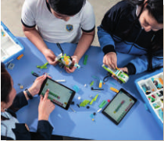
ANALIZA
FASES DEL APRENDIZAJE BASADO EN PROYECTO (ABP)
Elaboración del producto
Los estudiantes diseñan y elaboran el producto sobre la base de las conclusiones de su investigación y los nuevos conocimientos adquiridos.
La duración de esta fase depende de las características del producto.
Como señala el manual de INACAP (2019), el producto no debe ser simple, pues no se trata de un ejercicio de aplicación de algún concepto o algoritmo sencillo. Por el contrario, debe dar una respuesta efectiva a un problema concreto.

Slide 13
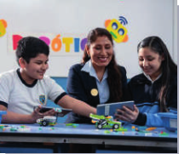
ANALIZA
FASES DEL APRENDIZAJE BASADO EN PROYECTO (ABP)
Comunicación del resultado
Los estudiantes dan cuenta del producto e informan del proceso que lo hizo posible.
Exhiben su trabajo y responden preguntas en el momento de la evaluación y la retroalimentación.
Si el producto tiene observaciones, deberían tener la oportunidad de corregirlo.
Luego, pueden presentarlo a un público externo involucrado en el problema y su solución.

Slide 14
ANALIZA
EJEMPLO
Fase | Acción | Ejemplo
1. Desafío | Formular una pregunta significativa (en lo posible vinculado con el mundo real) | ¿Cómo reducimos el consumo de plásticos en la escuela?
2. Investigación | Buscar información, contrastar fuentes (que puede ser libre o guiada por el docente) | Visitas, entrevistas, análisis de datos
3. Elaboración | Construcción del producto (su construcción puede ser paulatino) | Eco-botellas para la limpieza escolar
4. Comunicación | Presentación a la comunidad (grupo de interés, público real) | Exposición en feria o evento local

Slide 15
ANALIZA
TIPOLOGÍA DE PROYECTOS
Dar respuesta o soluciones a una situación determinada o un problema
Proyectos que tienen la finalidad de proponer una solución o realizar una acción de intervención en el entorno, por ejemplo, con la realización de una campaña de concientización, o elaborar juegos para los días de lluvia en la escuela.
Investigar o evaluar un problema, un asunto concreto o un tema complejo
Proyectos que se centran en la comprensión de temas relevantes para el alumnado, por ejemplo, la contaminación de un curso de agua cercano a su escuela o la inmigración reciente en su región.
Diseñar, elaborar o construir un producto
Proyectos en los cuales el alumnado elabora o construye algún producto concreto, por ejemplo, un modelo de motor eficiente, un modelo de puente resistente, una cúpula, una escultura o una instalación artística..

Slide 16
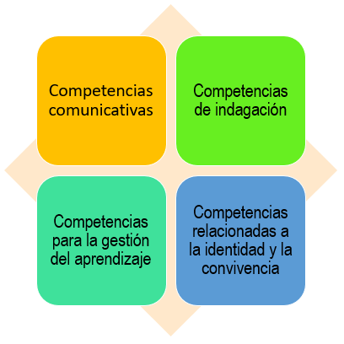
ANALIZA
ARTICULANDO COMPETENCIAS DESDE EL APRENDIZAJE BASADO EN PROYECTO (ABP)
Las metodologías activas favorecen el desarrollo de competencias en nuestros estudiantes.
ABP, involucra independientemente de la naturaleza del problema y producto propuesto, diversas competencias del Currículo Nacional de Educación Básica.
Las competencias comunicativas, la de indagación a través de métodos científicos, la de autogestión del aprendizaje, así como las socioemocionales relativas a la identidad y la convivencia, van a estar de manera permanente en cada una de las fases del aprendizaje basado en proyectos.
El aprendizaje basado en proyectos es una de las metodologías activas, que propicia el desarrollo integral de las competencias de los estudiantes, ya que les permite movilizar diversas capacidades relacionadas con las competencias involucradas en las actividades previstas. En este sentido, el currículo es explícito, pues indica que el desarrollo de competencias supone necesariamente “la combinación de las capacidades al afrontar un desafío” (Minedu, 2016, p. 179).

Slide 17
PROPONE
"¡Diseña tu mini-proyecto ABP!"
Objetivo: Aplicar el enfoque ABP a una problemática local.

Slide 18
PROPONE
Objetivo: Aplicar el enfoque ABP a una problemática local.
Desafío
En la comunidad de Vilcas Huamán, se observa que la cantidad de turistas que reciben cada año disminuye progresivamente, en tal sentido, desean mejorar los servicios de atención a turistas para atraer a nuevos visitantes y de esa manera dinamizar la economía local y mejorar la calidad de vida de la población. Por ello, el gobierno local decidió solicitar el apoyo de la I.E. “Los Triunfadores”, para que puedan diseñar una estrategia que tenga como resultado una mayor afluencia de turistas.
Para realizar este proyecto participaran las áreas de Matemática, Comunicación, Ciencia y Tecnología, Ciencias Sociales y Educación Para el Trabajo
Con el objetivo de analizar el problema se proponen las siguientes interrogantes:
¿Cuáles son las posibles causas para la disminución progresiva de afluencia de turistas en la ciudad de Vilcas Huamán ?
¿Qué instituciones son las encargadas de fomentar el turismo y cuáles son las actividades que realizan?
¿Qué acciones debe realizar el gobierno local para lograr una mayor afluencia turística?
¿Qué acciones debe realizar la población para lograr una mayor afluencia turística?
¿Los servicios de hospedaje y restaurant en qué condiciones se ofrecen?
¿Qué otros servicios más se deben implementar para fomentar el turismo?

Slide 19
PROPONE
EJEMPLO
Fase | Acción | Ejemplo
1. Desafío | Formular una pregunta significativa | ¿xxxxx?
2. Investigación | Buscar información, contrastar fuentes | Visitas, entrevistas, análisis de datos
3. Elaboración | Construcción del producto | xxxxx
4. Comunicación | Presentación a la comunidad | Exposición en ….

Slide 20
PROPONE
Campo | Ejemplo
Tema | Turismo en Vilcas Huamán
Pregunta retadora | ¿Qué acciones debe realizar el gobierno local y la población para lograr una mejor afluencia de turistas?
Producto | Diseñar una estrategia
Público | La población de Vilcas Huamán
Investigación | Los servicios de atención a turistas
Presentación | Reunión intersectorial
Evaluación | Grupo de expertos en el tema de turismo

Slide 21
IDEAS INNOVADORAS SOBRE SERVICIOS QUE SE PUEDE OFRECER AL TURISTA
PROPONE
Experiencia mística
Experiencia de salud (medicina ancestral)
Oferta de servicio en el trayecto
Experiencia gastronómica
Corredor turístico
Oferta de productos artesanales (souvenirs, …)
Atención de turistas en otros idiomas
Presentaciones artísticas
Deporte de aventura
Desarrollar productos emblemáticos (identitarios)
Experiencia vivencial (cabañas en el campo)
Ferias agroindustriales, artesanales…
Publicidad en internet
Otras ideas que podemos proponer

